Slide 1
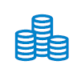
ВЫПУСК 37. июль 2025
#НАСЕВЕРЕЖИТЬ

Slide 2
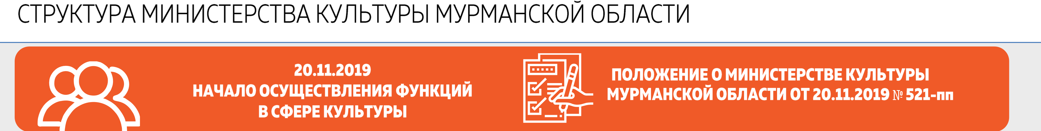
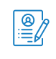
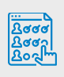
Министр культуры Мурманской области
Обухова Ольга Геннадиевна
Заместитель министра культуры Мурманской области
Первый заместитель министра культуры Мурманской области
Управление развития сферы культуры и искусства
Управление финансово-правового обеспечения
Отдел культурного наследия и архивного дела
Сектор бухгалтерского учета и отчетности

Slide 3
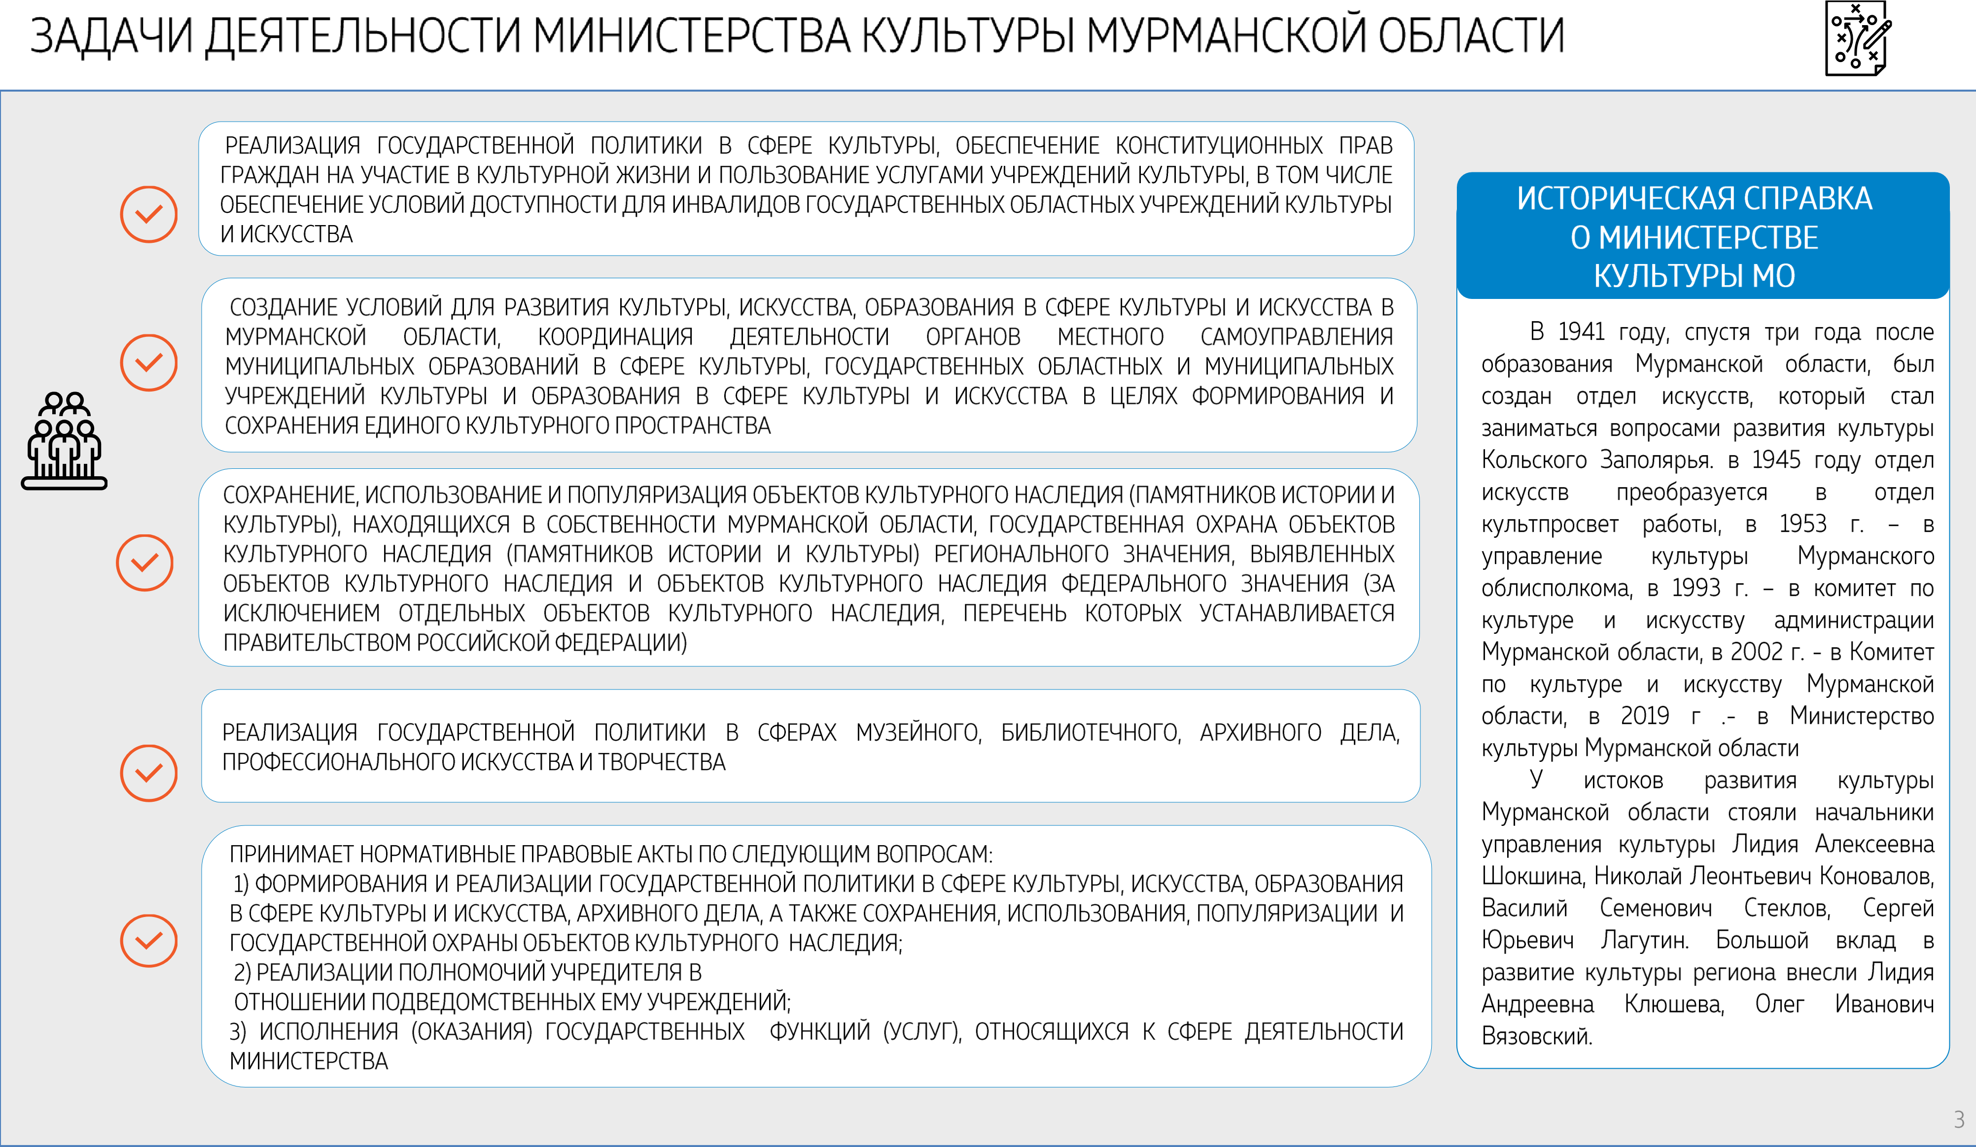

Slide 4
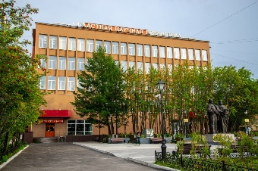
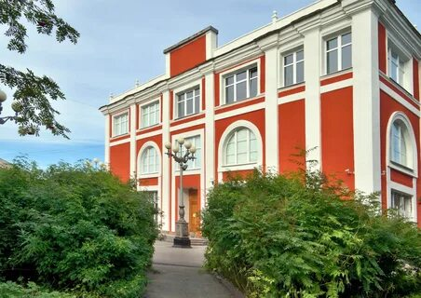
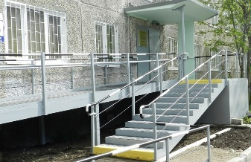
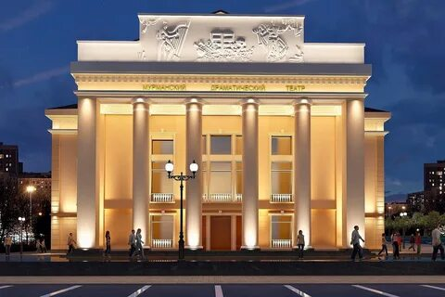
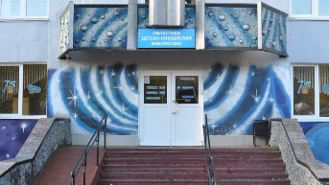
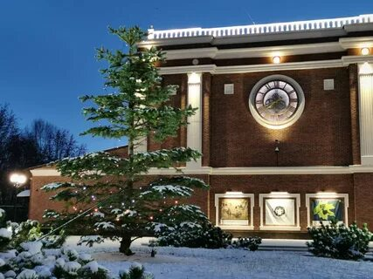
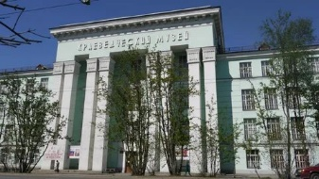
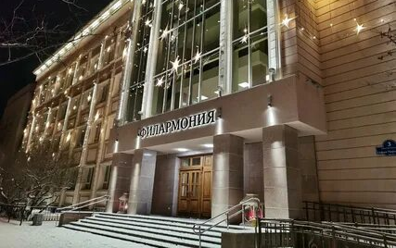
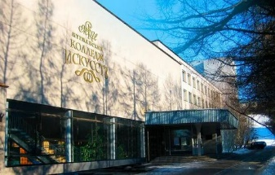
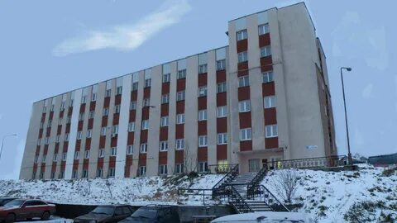
ГОСУДАРСТВЕННЫЕ ОБЛАСТНЫЕ УЧРЕЖДЕНИЯ МУРМАНСКОЙ ОБЛАСТИ
Мурманская государственная областная универсальная научная библиотека
ул. Софьи Перовской, д. 21а
тел. (8152) 45-08-58
Обособленное структорное подразделение Мурманская государственная областная библиотека для слепых и слабовидящих
ул. Шевченко, д. 26
тел. (8152) 53-99-24
Мурманская областная детско-юношеская библиотека
ул. Буркова, д. 30
тел. (8152) 44-16-68
Мурманский областной краеведческий музей просп. Ленина, 90, тел. (8152) 42-25-89
Территориальный отдел истории, культуры и быта кольских саамов
с. Ловозеро, ул. Советская, д. 28
тел. (81538) 31477
Территориальный отдел истории, культуры и быта терских поморов
п. Умба, ул. Дзержинского, д. 78
тел. (81559) 51532
Мурманский колледж искусств
ул. Воровского, д. 14
тел. (8152) 45-63-89
Мурманский областной художественный музей
ул. Коминтерна, д. 13
тел. (8152) 45-03-85
Отдел народного искусства и ремёсел
ул. Книповича, д. 23А
тел. (8152) 45-08-60, (8152) 45-08-38 Культурно-выставочный центр Русского музея
ул. Софьи Перовской, д.3 (второй этаж, тел. (8152) 99-43-56, (8152) 99-43-57
Мурманский областной драматический театр
пр. Ленина, д. 49
тел. (8152) 40-24-03
Мурманский областной театр кукол
ул. Ленина, д. 27, тел. 8 (8152) 40-30-36
Мурманская областная филармония
ул. Софьи Перовской, д. 3, тел. (8152) 994333
Мурманский областной Дворец культуры и народного творчества им. С.М. Кирова
ул. Пушкинская, д. 3, тел. (8152) 47-66-04
Центр по обслуживанию областных учреждений культуры
пр. Кирова, д. 7, тел. (8152) 25-73-23
Государственный архив Мурманской области
ул. Карла Либкнехта, д. 35, тел. (8152) 42-30-33
Филиал ГОКУ ГАМО в г. Кировск
г. Кировск, ул. Мира, д. 10, тел. (81531) 4-38-50

Slide 5
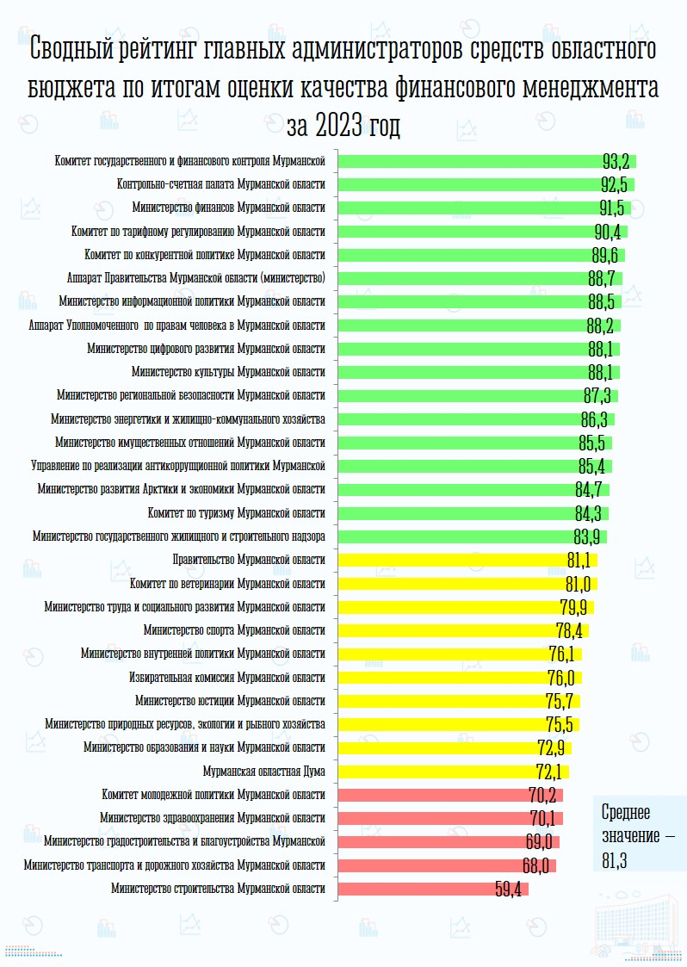
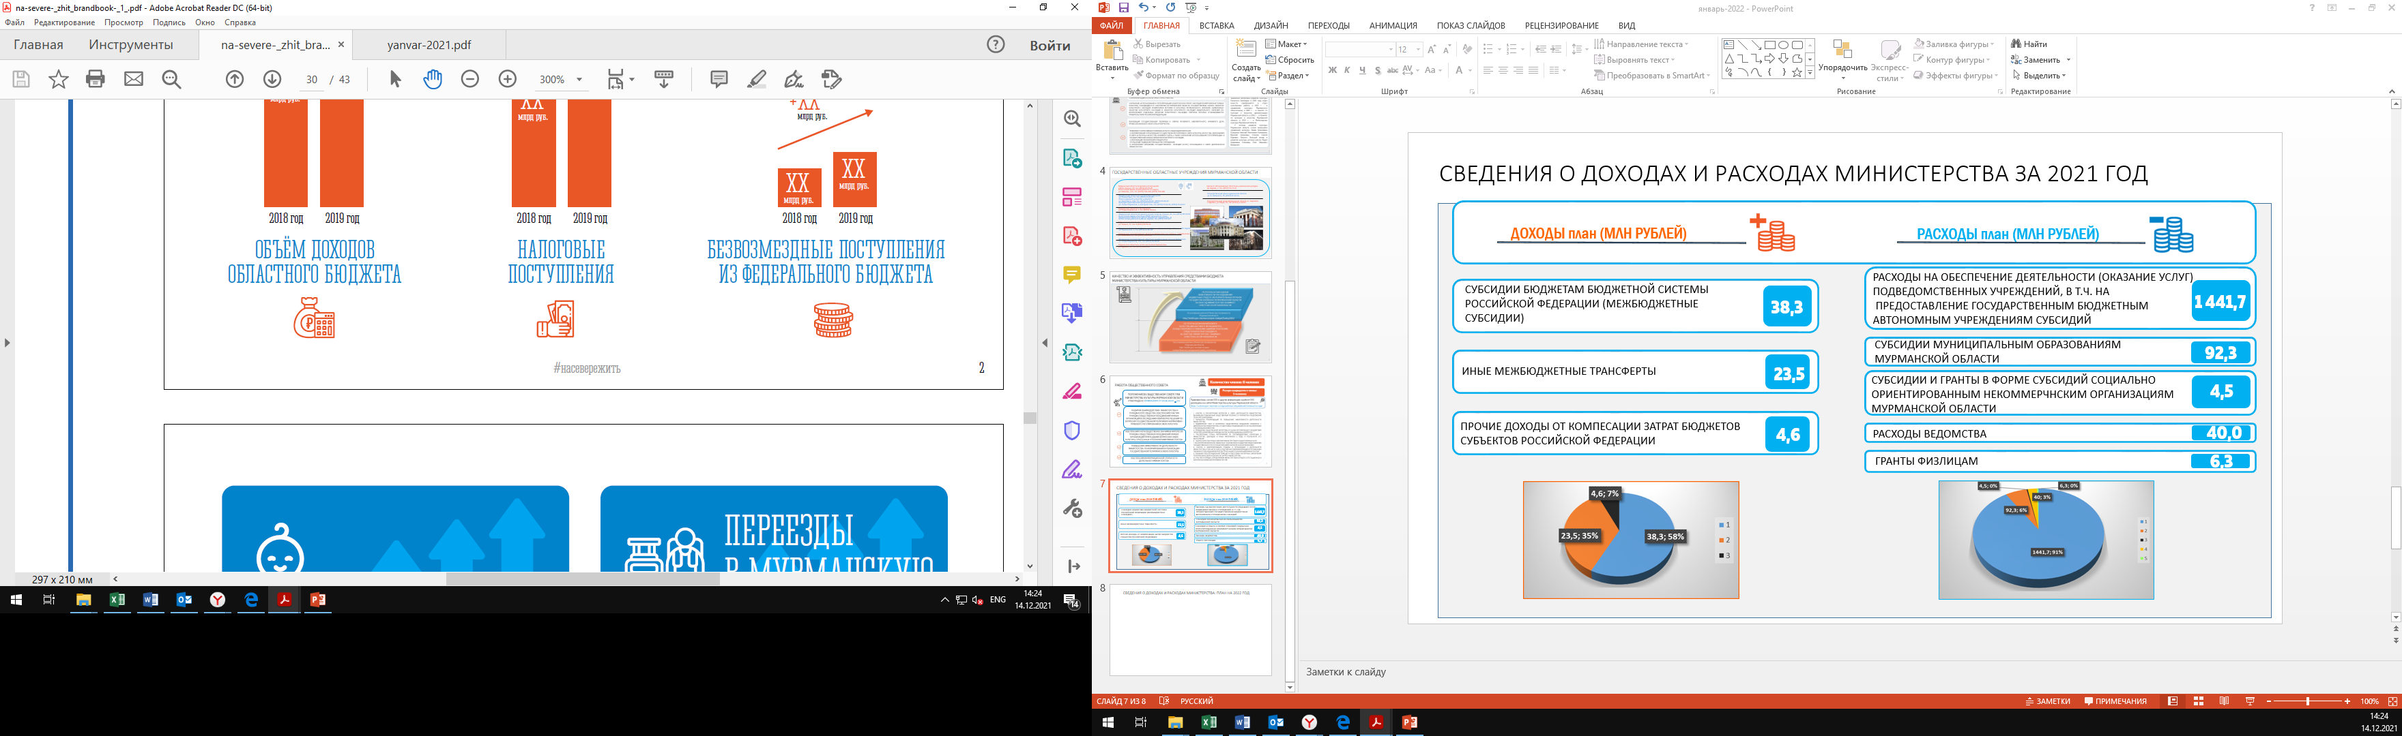
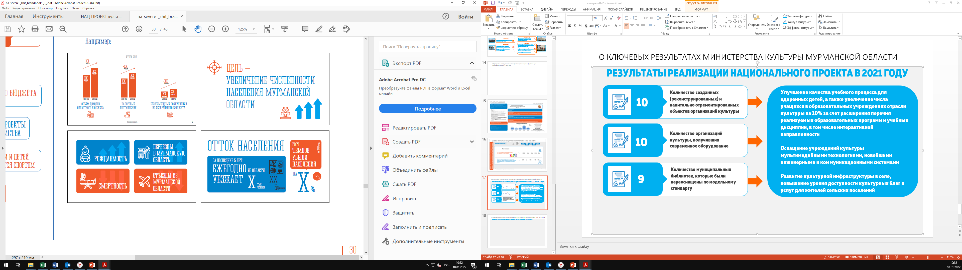
КАЧЕСТВО ФИНАНСОВОГО МЕНЕЖДМЕНТА
88 БАЛЛОВ ИЗ 100 ПО РЕЗУЛЬТАТАМ ОЦЕНКИ КАЧЕСТВА ФИНАНСОВОГО МЕНЕДЖМЕНТА ЗА 2023 ГОД
В качестве аналитических показателей для расчета эффективности расходования бюджетных средств ИОГВ использовались:
- финансовое планирование;
- показатели, оценивающие качество исполнения бюджета и финансовую дисциплину;
- исполнение бюджета в части расходов;
- показатели, оценивающие качество исполнения бюджета бюджетных и автономных учреждений;
- исполнение бюджета по доходам;
- учет и отчетность;
- исполнение судебных актов;
- качество осуществления закупок товаров, работ и услуг для обеспечения государственных нужд.
На основании рейтинга Министерства финансов Мурманской области
https://minfin.gov-murman.ru/open-budget/financial_management/quality_monitoring/

Slide 6
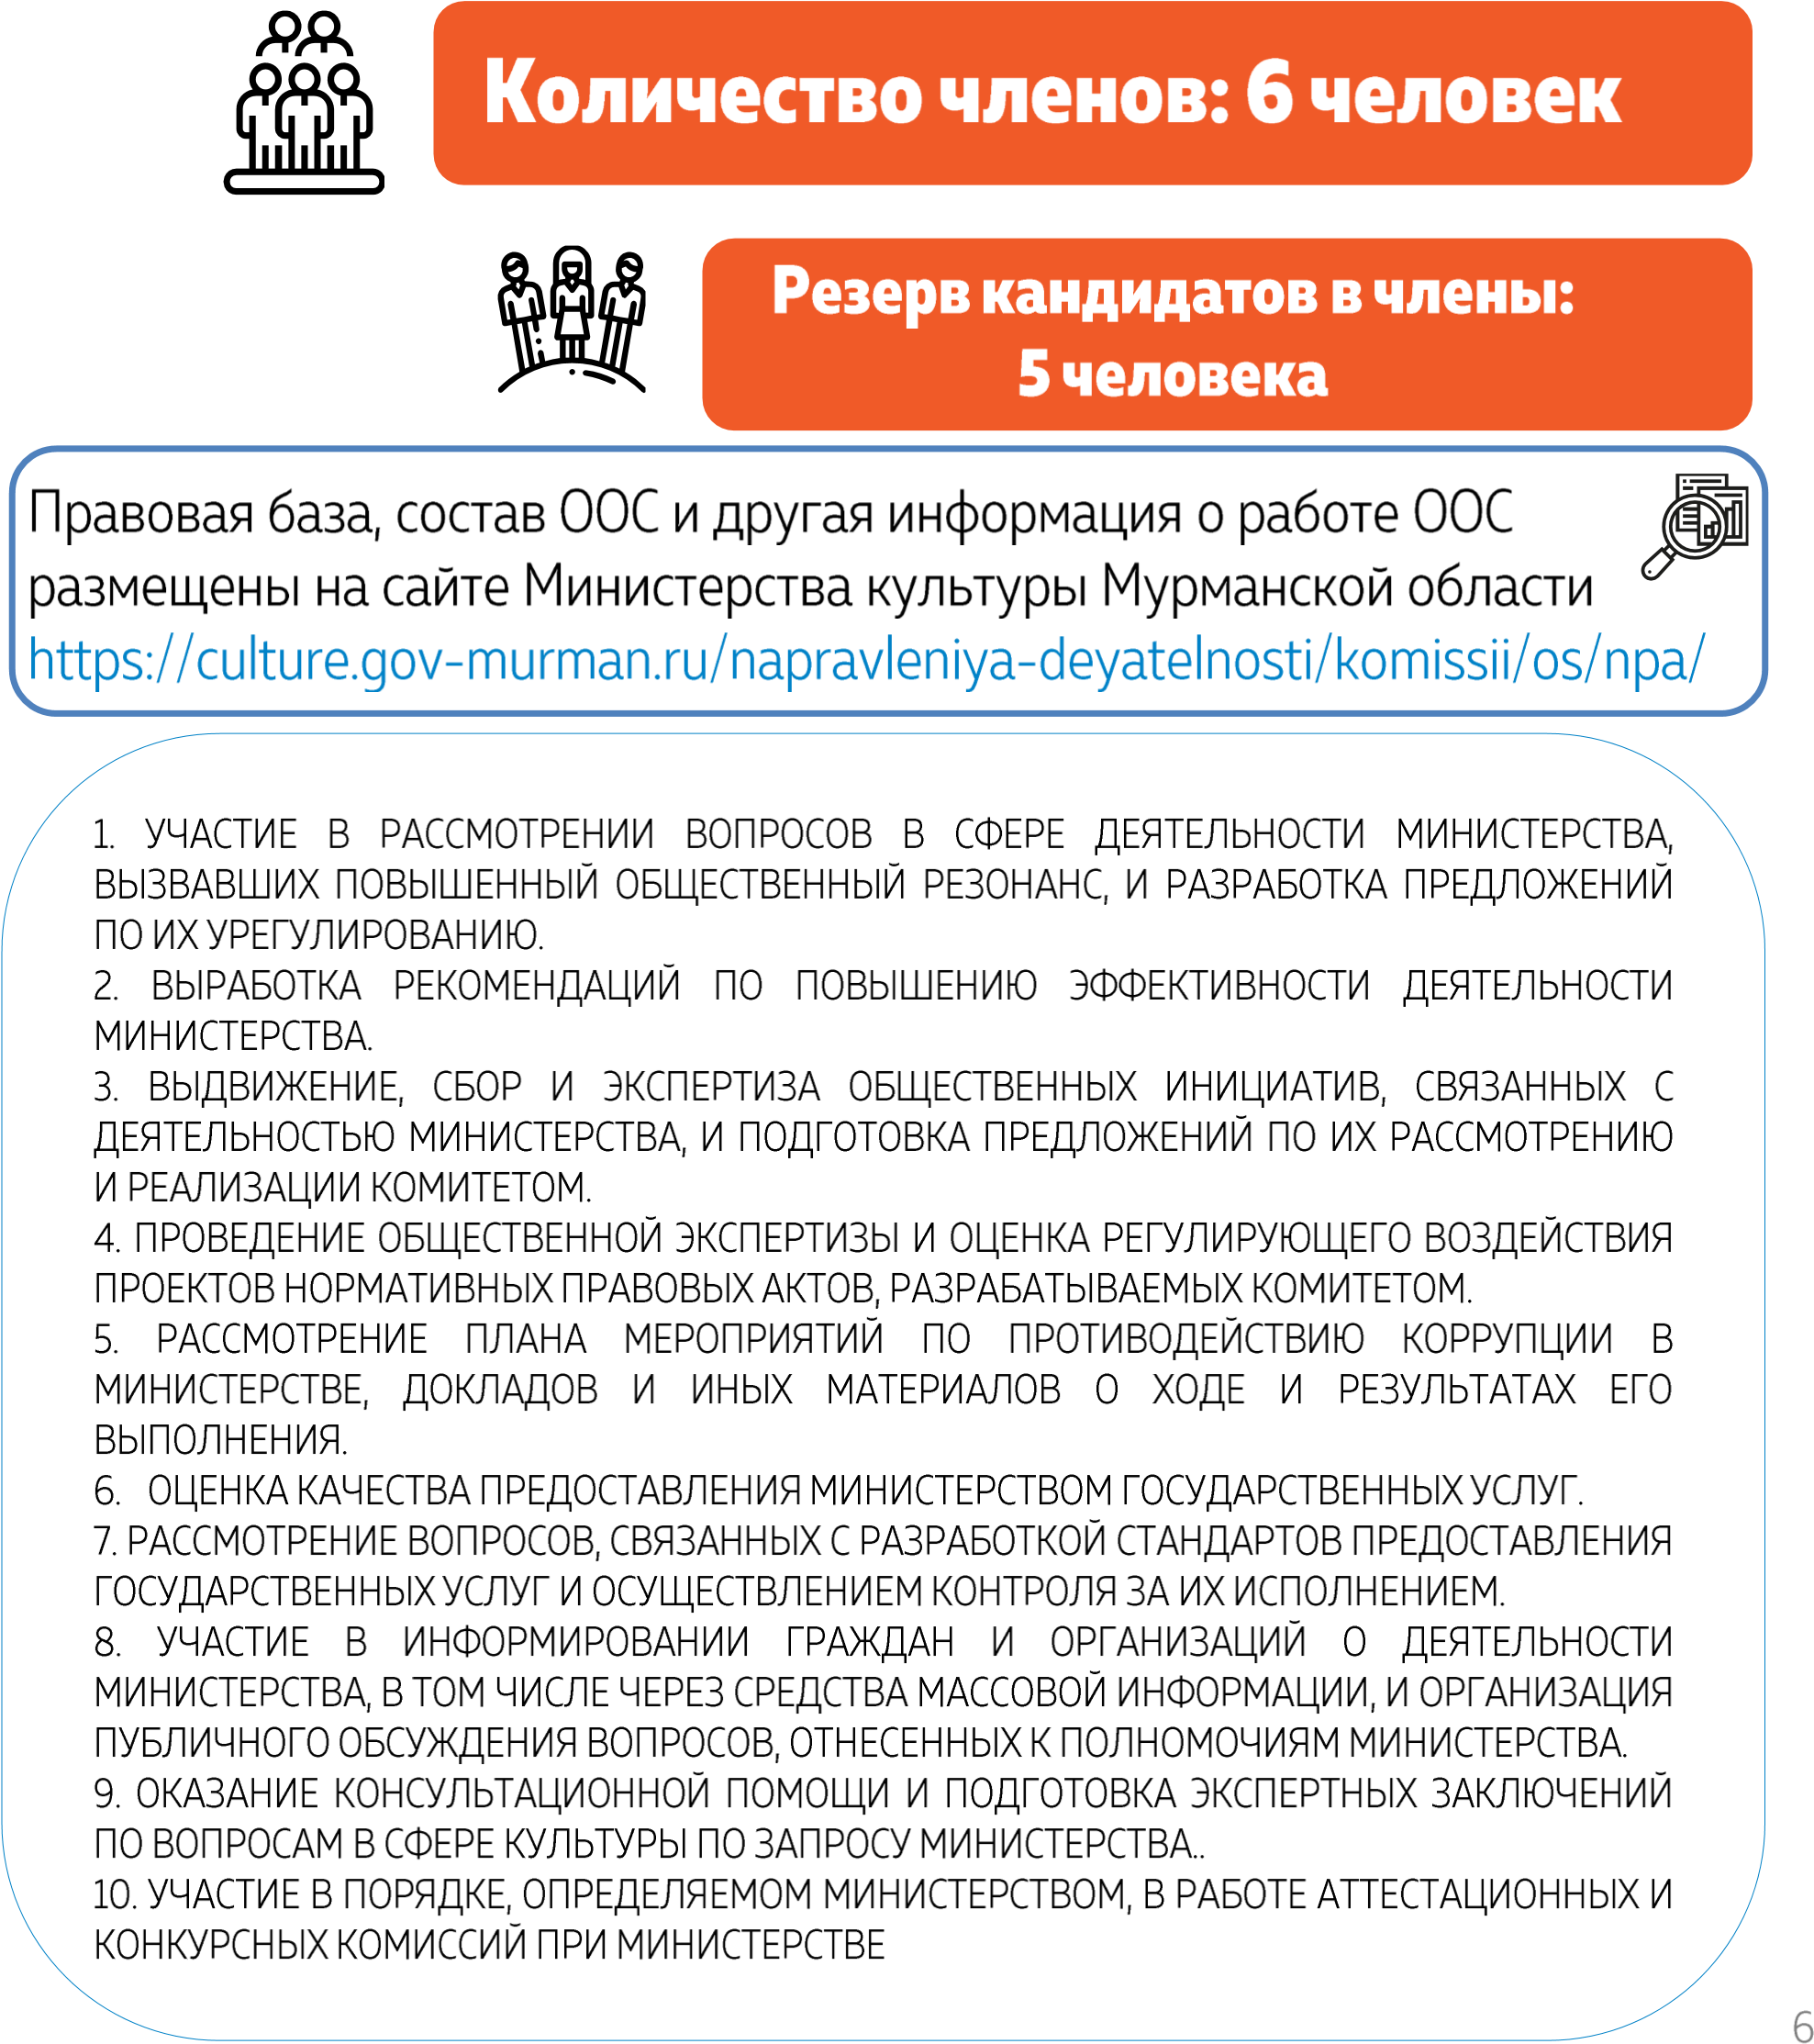










КОЛИЧЕСТВО ЧЛЕНОВ: 6 ЧЕЛОВЕК
РЕЗЕРВ КАНДИДАТОВ В ЧЛЕНЫ: 4 ЧЕЛОВЕКА
№

Slide 7
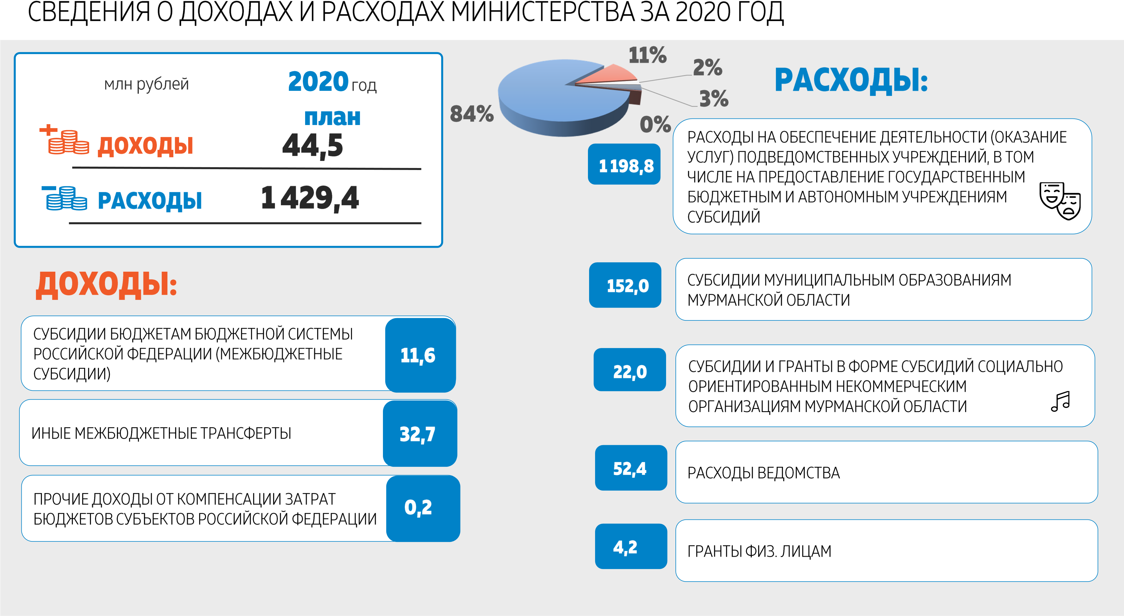
СВЕДЕНИЯ О ДОХОДАХ И РАСХОДАХ МИНИСТЕРСТВА: ПЛАН НА 2025 ГОД
ДОХОДЫ план (МЛН РУБЛЕЙ) 209,7
РАСХОДЫ план (МЛН РУБЛЕЙ) 2 502,33
РАСХОДЫ НА ОБЕСПЕЧЕНИЕ ДЕЯТЕЛЬНОСТИ (ОКАЗАНИЕ УСЛУГ) ПОДВЕДОМСТВЕННЫХ УЧРЕЖДЕНИЙ, В Т.Ч. НА ПРЕДОСТАВЛЕНИЕ ГОСУДАРСТВЕННЫМ БЮДЖЕТНЫМ АВТОНОМНЫМ УЧРЕЖДЕНИЯМ СУБСИДИЙ
СУБСИДИИ БЮДЖЕТАМ БЮДЖЕТНОЙ СИСТЕМЫ РОССИЙСКОЙ ФЕДЕРАЦИИ (МЕЖБЮДЖЕТНЫЕ СУБСИДИИ)
2 018,65
184,06
СУБСИДИИ МУНИЦИПАЛЬНЫМ ОБРАЗОВАНИЯМ МУРМАНСКОЙ ОБЛАСТИ
99,56
ПОДДЕРЖКА РАБОТНИКОВ КУЛЬТУРЫ, ПЕРЕЕХАВШИХ В НАСЕЛЕННЫЕ ПУНКТЫ С ЧИСЛОМ ЖИТЕЛЕЙ ДО
50 ТЫС. ЧЕЛОВЕК
СУБСИДИИ И ГРАНТЫ В ФОРМЕ СУБСИДИЙ СОЦИАЛЬНО ОРИЕНТИРОВАННЫМ НЕКОММЕРЧЕСКИМ ОРГАНИЗАЦИЯМ МУРМАНСКОЙ ОБЛАСТИ
12,42
299,54
ПОДДЕРЖКА РАБОТНИКОВ КУЛЬТУРЫ, ПЕРЕЕХАВШИХ В НАСЕЛЕННЫЕ ПУНКТЫ С ЧИСЛОМ ЖИТЕЛЕЙ ДО 50 ТЫС. ЧЕЛОВЕК
18,00
ПОДДЕРЖКА ТВОРЧЕСКОЙ ДЕЯТЕЛЬНОСТИ И ТЕХНИЧЕСКОЕ ОСНАЩЕНИЕ ГОСУДАРСТВЕННЫХ ОБЛАСТНЫХ ТЕАТРОВ
13,16
РАСХОДЫ ВЕДОМСТВА
64,99
ГРАНТЫ ФИЗЛИЦАМ
1,59

Slide 8
СВЕДЕНИЯ О РАСХОДАХ МИНИСТЕРСТВА: ПЛАН И ИСПОЛНЕНИЕ ЗА 2024 ГОД
ПЛАН 2025 = 2 502,33 МЛН РУБЛЕЙ
ФАКТ 2 кв. 2025 = 1 217,17 МЛН РУБЛЕЙ
(48,6% ОТ ПЛАНА)
РАСХОДЫ ЗА 2 квартал 2025 года:
ОБЕСПЕЧЕНИЕ ДЕЯТЕЛЬНОСТИ (ОКАЗАНИЕ УСЛУГ) ПОВЕДОМСТВЕННЫХ УЧРЕЖДЕНИЙ, В ТОМ ЧИСЛЕ НА ПРЕДОСТАВЛЕНИЕ ГОСУДАРСТВЕННЫМ БЮДЖЕТНЫМ И АВТОНОМНЫМ УЧРЕЖДЕНИЯМ СУБСИДИЙ
964,43
СУБСИДИИ МУНИЦИПАЛЬНЫМ ОБРАЗОВАНИЯМ МУРМАНСКОЙ ОБЛАСТИ
72,36
СУБСИДИИ И ГРАНТЫ В ФОРМЕ СУБСИДИЙ СОЦИАЛЬНО ОРИЕНТИРОВАННЫМ НЕКОММЕРЧЕСКИМ ОРГАНИЗАЦИЯМ МУРМАНСКОЙ ОБЛАСТИ
149,21
29,87
РАСХОДЫ ВЕДОМСТВА
ГРАНТЫ ФИЗЛИЦАМ
1,30

Slide 9
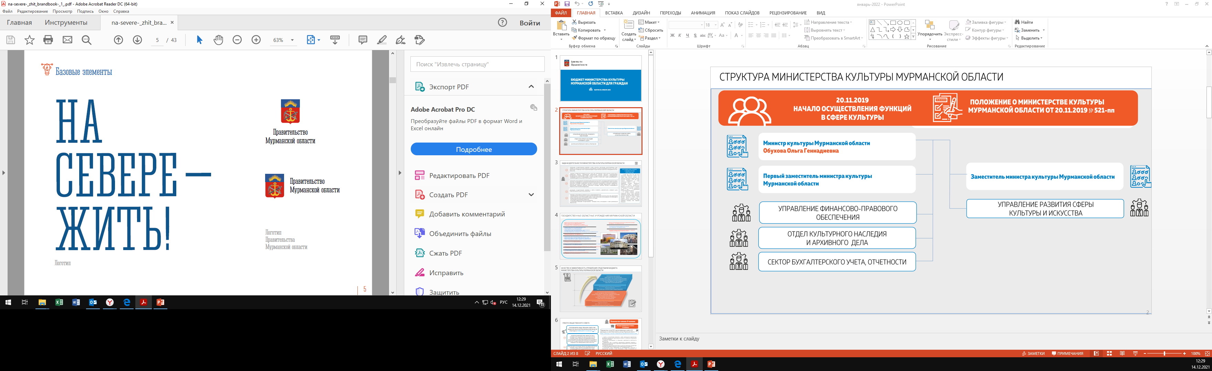
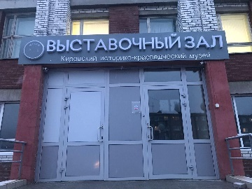
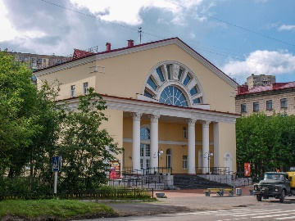
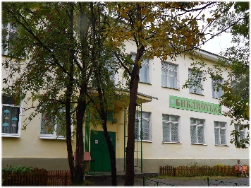

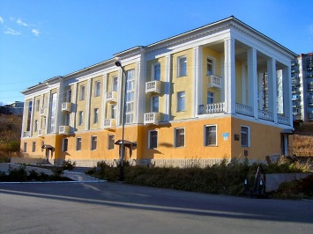
МЕРОПРИЯТИЯ ПО РАЗВИТИЮ МУНИЦИПАЛЬНЫХ УЧРЕЖДЕНИЙ КУЛЬТУРЫ В 2025 ГОДУ
КИРОВСК
Техническое оснащение МБУК «Кировский историко-краеведческий музей с мемориалом С.М. Кирова и выставочным залом»
1,76
млн руб.
Комплектование книжных фондов библиотек:
МБУК «Центральная детская библиотека города Мурманска»
МБУК «Централизованная библиотечная система
ЗАТО Александровск Мурманской области»
МБУК Североморская Централизованная библиотечная система
МБУК «Централизованная библиотечная система» г. Ковдор
МБУ «Ловозерская межпоселенческая библиотека
0,38
млн руб.
0,65
млн руб.
СЕВЕРОМОРСК
0,65
млн руб.
Ремонт фасада, кровли здания МБУК ЦДМ по адресу г. Североморск, улица Душенова д. 10А
14,8
млн руб.
0,65
млн руб.
0,65
млн руб.
МОНЧЕГОРСК
Выполнение работ по техническому обследованию и разработке ПСД на капитальный ремонт крыши
МБУК «Мончегорская централизованная библиотечная система»
14,3
млн руб.
АЛЕКСАНДРОВСК
Техническое оснащение МБУК ЗАТО Александровск Мурманской области «Городской историко- краеведческий музей г. Полярного »
8,87
млн руб.

Slide 10
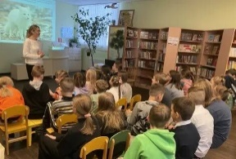
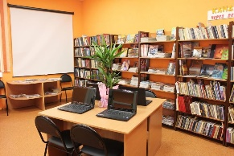

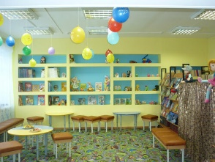
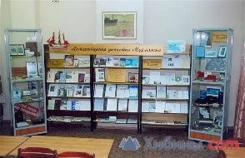
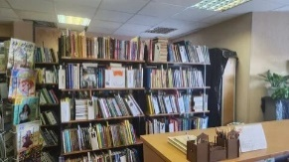
МЕРОПРИЯТИЯ ПО РАЗВИТИЮ МУНИЦИПАЛЬНЫХ УЧРЕЖДЕНИЙ КУЛЬТУРЫ В 2025 ГОДУ
СОЗДАНИЕ МОДЕЛЬНЫХ МУНИЦИПАЛЬНЫХ БИБЛИОТЕК
Центральная детская библиотека муниципального бюджетного культурно-просветительного учреждения «Печенгское межпоселенческое библиотечное объединение»
Городская библиотека № 2 муниципального бюджетного учреждения «Кандалакшская централизованная библиотечная система»
Междуреченская сельская библиотека-филиал № 1 муниципального бюджетного учреждения культуры «Межпоселенческая библиотека Кольского района» имени М.В. Ломоносова
Городская детская бибилиотека-филиал № 1 муниципального бюджетного учреждения культуры «Централизованная библиотечная система» города Кировска
Библиотека-филиал № 4 «Библиотека-литературный музей имени Н.Н. Блинова» муниципального бюджетного учреждения культуры «Центральная городская библиотека города Мурманска»
Североморская городская библиотека-филиал № 1 им. Е. Гулидова муниципального бюджетного учреждения культуры Североморская централизованная библиотечная система
15 млн руб.
8 млн руб.
8 млн руб.
8 млн руб.
8 млн руб.
8 млн руб.

Slide 11
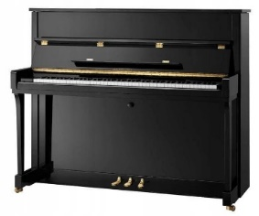
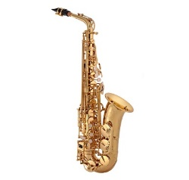
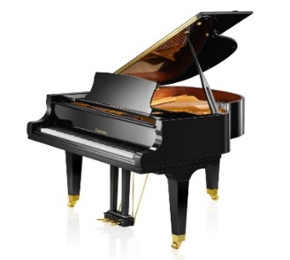
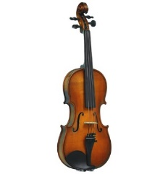
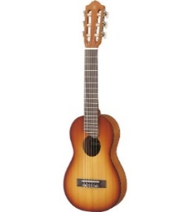
МЕРОПРИЯТИЯ ПО РАЗВИТИЮ МУНИЦИПАЛЬНЫХ УЧРЕЖДЕНИЙ КУЛЬТУРЫ В 2025 ГОДУ
ПРИОБРЕТЕНИЕ ДЛЯ ДЕТСКИХ ШКОЛ ИСКУССТВ МУЗЫКАЛЬНЫХ ИНСТРУМЕНТОВ, ОБОРУДОВАНИЯ, МАТЕРИАЛОВ
Муниципальное бюджетное учреждение дополнительного образования города Мурманска «Детская музыкальная школа № 1 им. А.Н. Волковой»
Муниципальное бюджетное учреждение дополнительного образования города Мурманска «Детская музыкальная школа № 5»
Муниципальное учреждение дополнительного образования «Детская музыкальная школа» г. Заозерска
Муниципальное учреждение дополнительного образования «Детская музыкальная школа имении Э.С. Пастернак г. Североморск»
Муниципальное учреждение дополнительного образования «Молочненская детская музыкальная школа» Кольского района Мурманской области
5,8 млн руб.
2,7 млн руб.
4,5 млн руб.
2,1 млн руб.
2,3 млн руб.

Slide 12
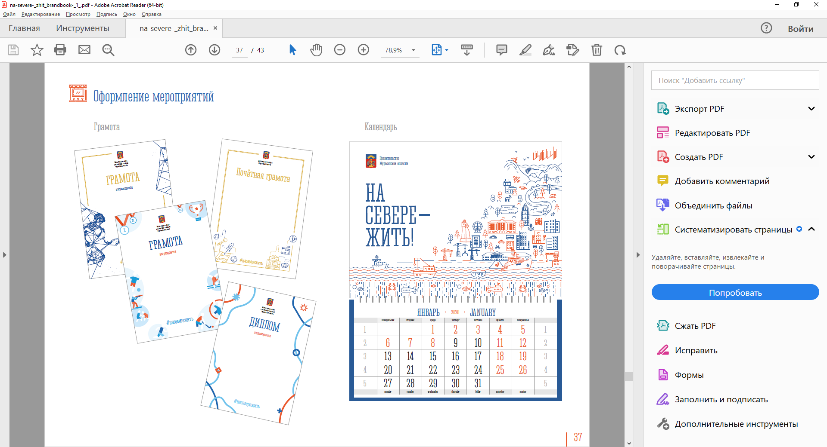
МЕРОПРИЯТИЯ ПО ПОДДЕРЖКЕ НЕКОММЕРЧЕСКИХ ОРГАНИЗАЦИЙ В СФЕРЕ КУЛЬТУРЫ МУРМАНСКОЙ ОБЛАСТИ В 2025 ГОДУ
Субсидия из областного бюджета автономной некоммерческой организации «Агентство по проведению спортивно-массовых и культурно-зрелищных мероприятий «Событие51» на организацию культурно-массовых мероприятий
Субсидия на реализацию программ по пропаганде ценностей, связанных с сохранением регионального культурного и исторического наследия
6,0
млн руб.
75,0
млн руб.
Грант в форме субсидии из областного бюджета некоммерческой организации Мурманской области на финансовое обеспечение деятельности Центра развития кинопроизводства Мурманской области
Предоставление грантов в форме субсидий из областного бюджета социально ориентированным некоммерческим организациям Мурманской области на реализацию проектов в сфере организации деятельности клубных формирований и любительских объединений в Мурманской области
11,4
млн руб.
4,0
млн руб.
Гранты в форме субсидий из областного бюджета на реализацию социально ориентированным некоммерческим организациям проектов в области культуры и искусства в Мурманской области
12,1
млн руб.

Slide 13
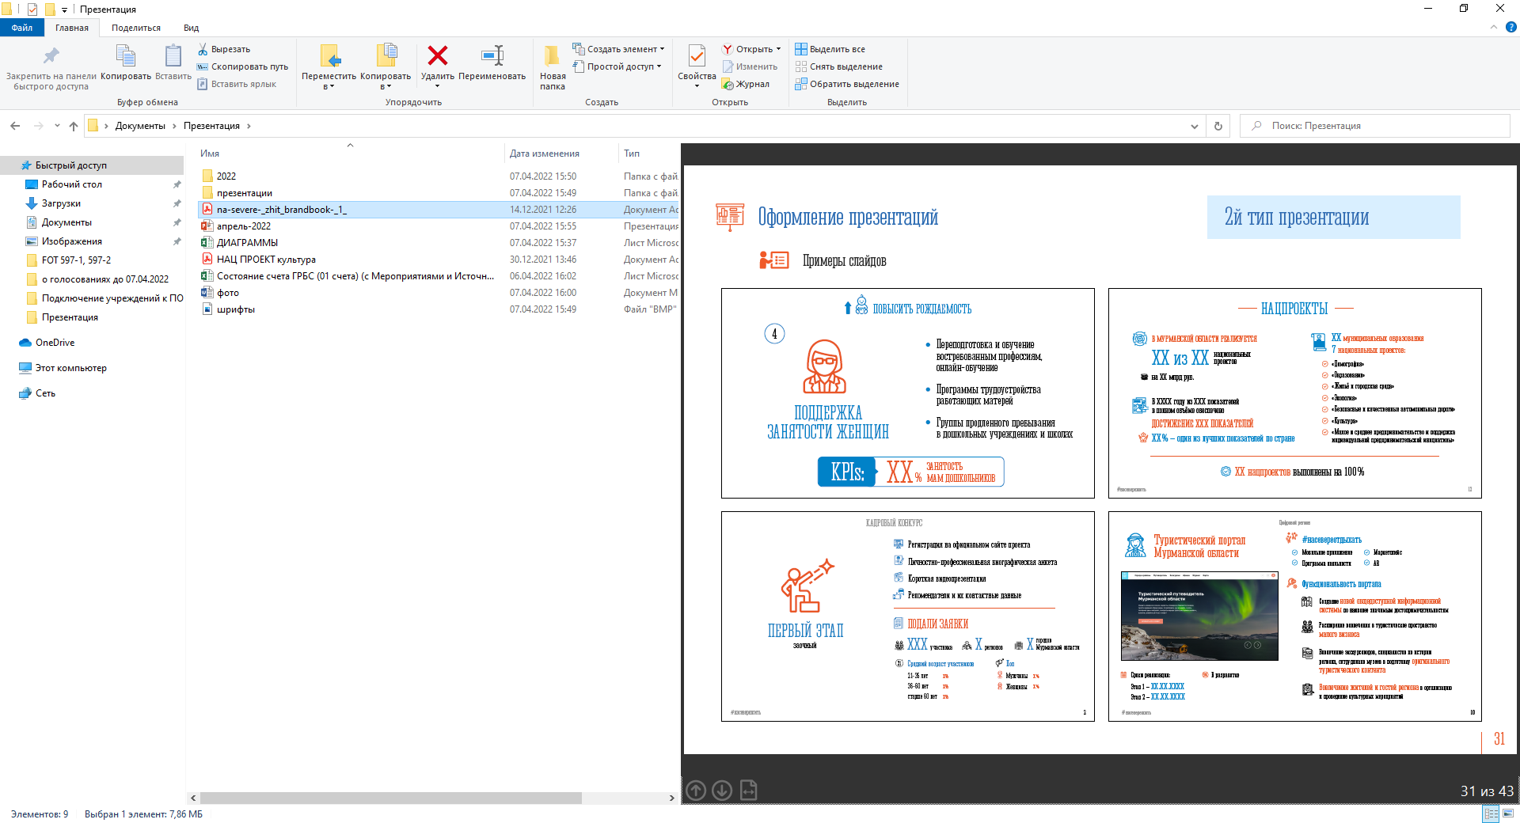
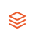
ГП «КУЛЬТУРА» 2025-2030 (ПМО от 11.11.2020.№ 790-ПП)
4 ПОДПРОГРАММЫ РЕАЛИЗУЮТСЯ МИНИСТЕРСТВОМ КУЛЬТУРЫ МУРМАНСКОЙ ОБЛАСТИ:
ЦЕЛЬ – ОБЕСПЕЧЕНИЕ ТВОРЧЕСКОГО И КУЛЬТУРНОГО РАЗВИТИЯ ЛИЧНОСТИ, УЧАСТИЯ НАСЕЛЕНИЯ В КУЛЬТУРНОЙ ЖИЗНИ РЕГИОНА
ПОДПРОГРАММА 1:
Наследие
ПОДПРОГРАММА 2:
Модернизация системы государственных и муниципальных библиотек и развитие литературного творчества в Мурманской области
ПОДПРОГРАММА 3:
Развитие искусства, творческого потенциала и организация досуга населения
ПОДПРОГРАММА 4:
Обеспечение реализации государственной программы образования Мурманской области
ЗАДАЧИ:
Сохранение культурного и исторического наследия, реализация мер по использованию, популяризации и государственной охране объектов культурного наследия (памятников истории и культуры) народов Российской Федерации, расположенных на территории Мурманской области;
Развитие искусства, творческого потенциала и организация досуга населения;
Создание единого культурного пространства региона.
ФИНАНСИРОВАНИЕ ГОСУДАРСТВЕННОЙ ПРОГРАММЫ
С полной редакцией государственной программы можно ознакомиться на официальном сайте Министерства культуры Мурманской области
http://culture.gov-murman.ru/o_komitete/rezultaty-deyatelnosti/organizaciya_byu/gosudarstvennye-programmy
ОТВЕТСТВЕННЫЙ ИСПОЛНИТЕЛЬ – МИНИСТЕРСТВО КУЛЬТУРЫ МУРМАНСКОЙ ОБЛАСТИ
СОИСПОЛНИТЕЛЬ – МИНИСТЕРСТВО СТРОИТЕЛЬСТВА МУРМАНСКОЙ ОБЛАСТИ

Slide 14
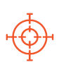
О ПЛАНИРУЕМЫХ РЕЗУЛЬТАТАХ МИНИСТЕРСТВА КУЛЬТУРЫ МУРМАНСКОЙ ОБЛАСТИ
РЕАЛИЗАЦИЯ НАЦИОНАЛЬНОГО ПРОЕКТА В 2025 ГОДУ
Количество музеев, которые планируется обеспечить необходимым оборудованием
Улучшение качества процесса изучения культуры и истории края
Оснащение учреждений культуры мультимедийными технологиями, новейшими инженерными и коммуникационными системами
Повышение уровня проведения культурно-массовых мероприятий, привлечение большего количества посетителей и участников клубных формирований
Обеспечение возможности для занятий вокалом, хореографией, актерским мастерством, рисованием, декоративно-прикладным искусством, появление студии звукозаписи
Улучшение качества учебного процесса для детей, а также увеличение числа учащихся в образовательных учреждениях отрасли культуры
2
6
Количество муниципальных библиотек, которые будут переоснащены по модельному стандарту
1
Количество домов культуры, которые планируется отремонтировать
1
Количество центров культурного развития, которые планируется построить
6
Количество детских музыкальных школ и школ искусств, которые планируется обеспечить необходимыми инструментами

Slide 15
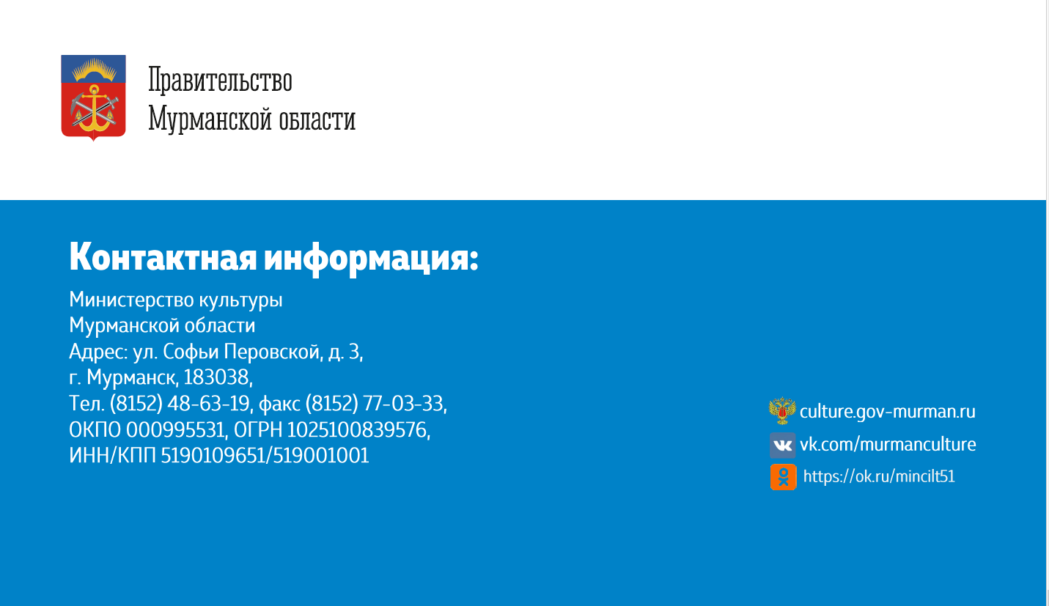
КОНТАКТНАЯ ИНФОРМАЦИЯ:
Министерство культуры Мурманской области
Адрес: ул. Софьи Перовской, д.3, г. Мурманск, 183038
Тел. (8152) 48-63-19
ОКПО 000995531, ОГРН 1025100839576,
ИНН/КПП 5190109651/519001001

